Slide 1
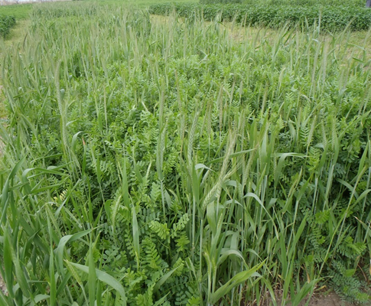
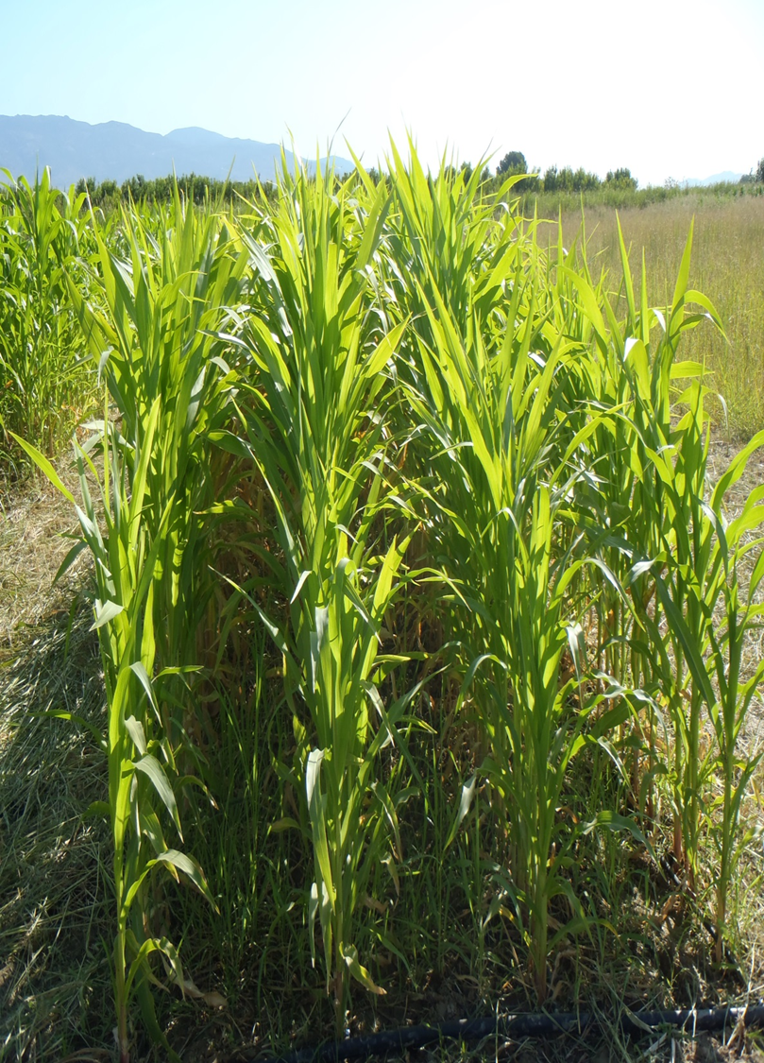
Denemenin başladığı döneme ait toprak analiz sonuçları ile denemenin bittiği yılda alınan topraklar karşılaştırıldığında, makro ve mikro element miktarlarında iyileşme ve yaprak analiz sonuçlarında eksikliklerin yeterli seviyelere çıkış sağladığı tespit edilmiştir Bütün yıllar incelendiğinde organik olarak yetiştirilen hayvan yemlerinde maliyet açısından en karlı yem bitkileri kombinasyonu üçgül ve silajlık mısır olarak saptanmıştır. Bu münavebeye ait yem ham maddesinde mikotoksin açısından da bir sorun yaşanmamıştır. Projeden elde edilen sonuçlarla, organik yem bitkisi üreticisine, zengin içerikli, yüksek kaliteli yem çeşitleri ve kendi içinde sürekli bir münavebe döngüsüyle en ucuz maliyetli üretim sistemi önerilmektedir.
Uluslararası Tarımsal Araştırma Ve Eğitim Merkezi Müdürlüğü
Camikebir Mah. Maltepe Yolu No: 27/1 Menemen-İzmir/TÜRKİYE
Tel: 0 232 831 10 52
Faks: 0232 831 10 51
izmirutaem@tarimorman.gov.tr
T.C.
TARIM VE ORMAN BAKANLIĞI
Tarımsal Araştırmalar ve
Politikalar Genel Müdürlüğü
ULUSLARARASI TARIMSAL ARAŞTIRMA VE EĞİTİM MERKEZİ MÜDÜRLÜĞÜ
EGE BÖLGESİ KOŞULLARINDA ORGANİK HAYVAN YEMİ ÜRETİMİNDE FARKLI MÜNAVEBE SİSTEMLERİNİN KARŞILAŞTIRILMASI
Ülfet ERDAL
Nuri CANDAN
Bülent GÜRÜN
Şener ÖZÇELİK
İlkay EREMİR
Dr.Hülya HANOĞLU
Prof. Dr. İhsan YAŞA
Prof. Dr. Alev HALİKİ
Prof. Dr. Hülya ÖZELÇAM
Prof.Dr. Esen ÇELEN
Prof.Dr. Metin ALTINBAŞ
İZMİR
2020

Slide 2
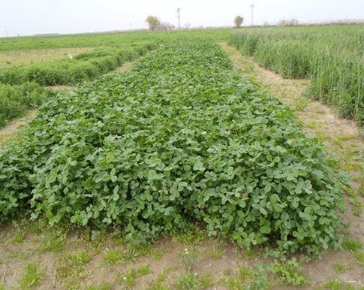
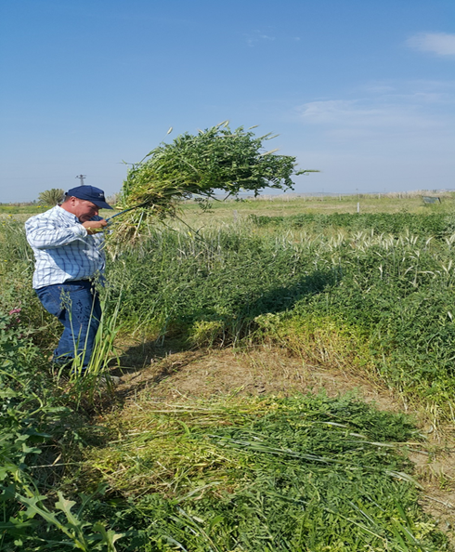
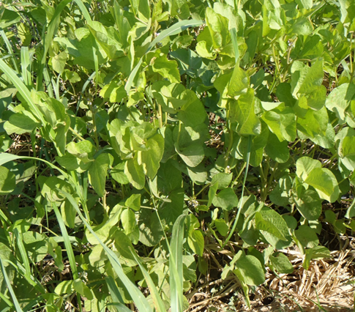
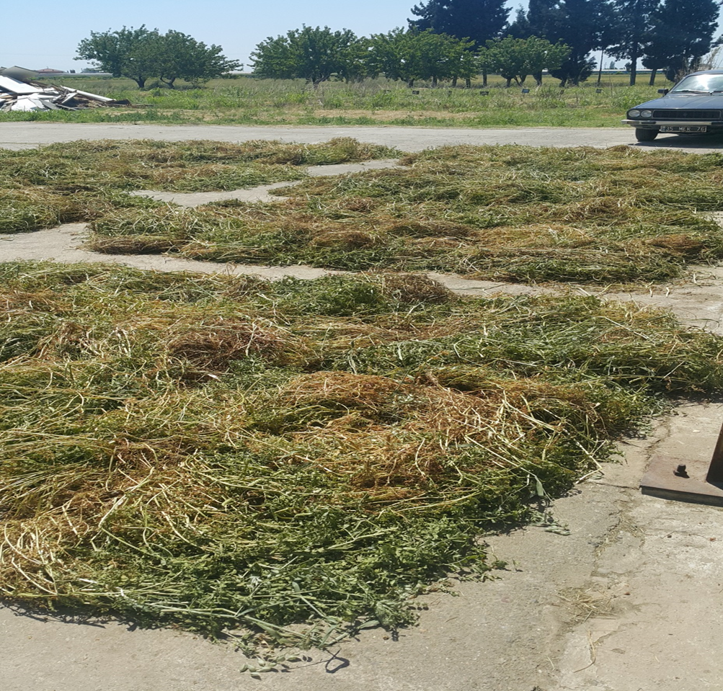
GİRİŞ
Organik hayvansal üretimde en önemli girdiyi organik yemler oluşturmakta ve hayvanlar için hazırlanan rasyonların organik yemlerden oluşturulması zorunluluğu bulunmaktadır. Organik yem bitkileri üretiminin her ülkede olduğu gibi Türkiye'de de oldukça yetersiz seviyede olduğu bilinmektedir. Organik hayvancılığın gelişebilmesi kaliteli organik yem girdisinin yeterli seviyede olmasına bağlıdır. Maliyetlerin %70’ini yem girdisinin oluşturduğu düşünüldüğünde, bu sorunlar ülkemizde organik hayvancılığın ilerleyememesinin başlıca nedenleri arasında yer almaktadır.
PROJENİN AMACI
Bu proje Ege Bölgesi Koşullarında organik yem üretiminde, yem besin içeriği yüksek maliyeti düşük, en önemli kalite kriterlerinde bir olan mikotoksin içermeyen, organik tarımın sürdürülebilirliğine uygun bir münavebe sistemi belirlemek amacı yürütülmüştür. Çiftçimizin organik yem üretimi yaparken proje sonuçlarından faydanarak, pratiğe aktarılabilen sonuçlar olması amaçlanmıştır.
MATERYAL VE YÖNTEM
Deneme 2013 yılında kurulmuş, 2017 yılında ise tamamlanmıştır.5 yıl süre ile 6 farklı münavabe sisteminde, tesadüf blokları deneme deseninde 4 tekerrürlü olarak UTAEM Ortaköy arazisinde yürütülmüştür. Parseller 2.8 m x 5 m = 14 m² olup, her parsel arasında 1.5 m, 2 münavebe sistemi arasında ise 5 m mesafe bırakılmıştır. İlk yıl dane mısır ve silajlık mısır bitkilerinin kuzey yaprak yanıklığı hastalığından büyük zarar görmesi nedeniyle parsel verimleri alınamamıştır.
Beş yıl yürütülen denemede bütün münavebe sistemlerinden verim, yem besin değerleri, mikotoksin, küf ve ekonomik analiz değerlerinin 4 yıllık sonuçları elde edilmiş olup; diğer kriterlerden, toprak verimlilik, toprak makro ve mikro elementleri ve yaprak analiz sonuçlarının 5 yıllık verilerin sonuçları değerlendirilmiştir.
SONUÇ
Her bir münavabe sisteminin kuru madde, ham kül, ham yağ, ham selüloz ve ham protein verimleri değerlendirilmiştir. 6 farklı münavebe sistemi istatistiki olarak değerlendirildiğinde, VI. münavebe sisteminde yer alan bitkilerden [(2014) üçgül+silajlık mısır, (2015) fiğ/yulaf+mısır dane (2016) üçgül+silajlık mısır, (2017) fiğ/yulaf+mısır dane] en yüksek yem besin içeriği sağlanmıştır. Yem besin maddelerinden, kuru madde (KM) ve ham yağ (HY) verimleri bakımından en yüksek değerler (sırasıyla 8805 kg ve 966 kg) VI. Münavebe sisteminde elde edilmiştir. Bu münavebeyi ikinci sırada aynı özellikler açısından II. Münavebe sistemi [(2014) üçgül+silajlık mısır, (2015) fiğ/tritikale+pamuk (2016) üçgül+silajlık mısır, (2017) fiğ/tritikale+pamuk] takip etmiştir.
Denemelerde kaba yem olarak fiğ/yulaf (Alper/YVD1-18), fiğ/tritikale (Alper/Ege Yıldızı) karışımı, üçgül (Demet-82) ve silajlık mısır (Burak), enerji yemi olarak arpa (Hilal), tritikale (Ege Yıldızı) ve dane
mısır (Ada 523),
protein yemi olarak
pamuk (Baly 308 ) ve
soya (Umut)
kullanılmıştır. Bitki
beslemede deneme
parsellerine içeriği
% 2 N, % 2,5 P₂O₅,
% 2.5 K₂O, organik
maddesi % 60, C/N
oranı 9-12 olan
organik sertifikalı
gübre uygulanmıştır.

